Slide 1
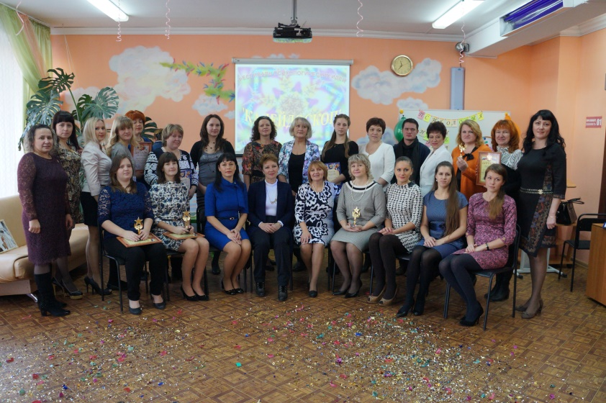
«Развитие психолого-педагогического сопровождения детей в системе образования района»

Slide 2
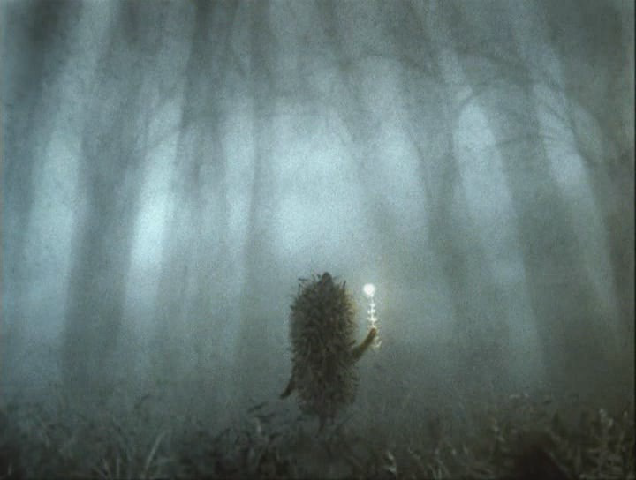
Риски детства:
1.Парадокс “известной неизвестности”: кто они – наши дети?
2. Драма отставания родителей и учителей от детей.
3. Мир меняется быстрее, чем система образования, готовящая к жизни в нем.

Slide 3
Исходя из этого необходимо:
ПОМОЧЬ УЧАЩИМСЯ СФОРМИРОВАТЬ ПОЗИТИВНЫЙ ЖИЗНЕННЫЙ СЦЕНАРИЙ,
СФОРМУЛИРОВАТЬ ЗНАЧИМЫЕ ЖИЗНЕННЫЕ ЦЕЛИ,
ОСВОИТЬ ГИБКИЕ СТРАТЕГИИ ПОВЕДЕНИЯ,
ПОСТРОИТЬ СВОЕ ПРОФЕССИОНАЛЬНОЕ БУДУЩЕЕ – ЭТИ И ДРУГИЕ ВАЖНЫЕ ОРИЕНТИРЫ СТОЯТ СЕГОДНЯ ПЕРЕД СЛУЖБОЙ ПРАКТИЧЕСКОЙ ПСИХОЛОГИИ ОБРАЗОВАНИЯ.

Slide 4
Кадровый состав:

Slide 5
Услуги
ЗА УСЛУГУ ПРИНИМАЕТСЯ ЛЮБОЕ ЗАВЕРШЕННОЕ МЕРОПРИЯТИЕ (ВЫПОЛНЕННАЯ РАБОТА) – КОНСУЛЬТАЦИЯ, ЛЕКЦИЯ, СЕМИНАР, РЕАЛИЗОВАННАЯ ПРОГРАММА, ТРЕНИНГ, ПЕДСОВЕТ, «КРУГЛЫЙ СТОЛ», СОВЕЩАНИЕ, ДЕЛОВАЯ ИГРА, КОНСИЛИУМ, ДИСКУССИЯ, РОДИТЕЛЬСКОЕ СОБРАНИЕ, ОФОРМЛЕНИЕ ИНФОРМАЦИОННОГО ЛИСТА, СТЕНДА, ОРГАНИЗАЦИЯ И ПРОВЕДЕНИЕ КОНКУРСА, ОЛИМПИАДЫ И Т.Д.
44 394
услуги

Slide 6
РАСПРЕДЕЛЕНИЕ УСЛУГ ПО НАПРАВЛЕНИЯМ ДЕЯТЕЛЬНОСТИ
ПСИХОЛОГИЧЕСКОЕ СОПРОВОЖДЕНИЕ УЧЕБНОЙ ДЕЯТЕЛЬНОСТИ
ПСИХОЛОГИЧЕСКОЕ СОПРОВОЖДЕНИЕ
ВОСПИТАТЕЛЬНОЙ ДЕЯТЕЛЬНОСТИ,
РАЗВИТИЯ ЛИЧНОСТИ ОБУЧАЮЩИХСЯ (ВОСПИТАННИКОВ), ИХ СОЦИАЛИЗАЦИИ
ПСИХОЛОГИЧЕСКОЕ СОПРОВОЖДЕНИЕ ПЕРЕХОДА НА НОВЫЙ ОБРАЗОВАТЕЛЬНЫЙ УРОВЕНЬ И АДАПТАЦИИ НА НОВОМ ЭТАПЕ ОБУЧЕНИЯ
ПСИХОЛОГИЧЕСКОЕ СОПРОВОЖДЕНИЕ ДЕЯТЕЛЬНОСТИ ПО СОХРАНЕНИЮ И УКРЕПЛЕНИЮ ЗДОРОВЬЯ ОБУЧАЮЩИХСЯ (ВОСПИТАННИКОВ)
ПСИХОЛОГИЧЕСКОЕ СОПРОВОЖДЕНИЕ
ПРОФ.САМООПРЕДЕЛЕНИЯ,
ПРЕДПРОФИЛЬНОЙ ПОДГОТОВКИ
И ПРОФИЛЬНОГО ОБУЧЕНИЯ
58329 (25,2%) 8567
12386
7693
7388
3672

Slide 7
СПЕЦИАЛИСТАМИ ППМС-ЦЕНТРОВ ОКАЗАНО 54205 УСЛУГ, ЧТО СОСТАВЛЯЕТ 23,6% ОТ ОБЩЕГО КОЛИЧЕСТВА УСЛУГ
ППМС-ЦЕНТРЫ
РАСПРЕДЕЛЕНИЕ УСЛУГ (%)
ПО НАПРАВЛЕНИЯМ ДЕЯТЕЛЬНОСТИ
ПО ОБОБЩЕННЫМ ТРУДОВЫМ ФУНКЦИЯМ
ГАВРИЛОВ-ЯМ
2,7
А
В
МУ «Центр психолого-педагогической, медицинской и социальной помощи»
22,0
58,4
8,7
8,3
88,2
11,8
ПОШЕХОНЬЕ
2,2
МБУ Центр психолого-педагогической, медицинской и социальной помощи «Надежда»
23,9
20,2
3,7
50,0
94,0
6,0
РОСТОВ
МУ Центр психолого-педагогической, медицинской и социальной помощи «Содействие»
63,7
21,2
10
5,1
96,9
3,1
РЫБИНСК
97,6
2,1
0,3
МУ «Центр психолого-педагогической, медицинской и социальной помощи»
99,9
0,1
ТУТАЕВ
1,2
МУ Центр психолого-педагогической, медико-социальной помощи «Стимул»
9,0
84,7
2,6
22,8
77,2
2,5
УГЛИЧ
МУ Центр психолого-педагогической, медицинской и социальной помощи «Гармония»
19,4
46,2
18,8
13,8
1,9
90,6
9,4
ЯРОСЛАВЛЬ
МУ Центр «Доверие»
1,1
47,4
2,7
29,1
19,7
89,8
10,2
МУ Центр «Развитие»
2,0
75,9
22,1
47,5
52,5
МУ Городской центр помощи
19,2
38,6
4,5
32,0
5,7
100
ГУ ЯО Центр помощи детям
99,9
0,1
100
ПСИХОЛОГИЧЕСКОЕ СОПРОВОЖДЕНИЕ УЧЕБНОЙ ДЕЯТЕЛЬНОСТИ
ПСИХОЛОГИЧЕСКОЕ СОПРОВОЖДЕНИЕ ВОСПИТАТЕЛЬНОЙ ДЕЯТЕЛЬНОСТИ, РАЗВИТИЯ ЛИЧНОСТИ ОБУЧАЮЩИХСЯ (ВОСПИТАННИКОВ), ИХ СОЦИАЛИЗАЦИИ
ПСИХОЛОГИЧЕСКОЕ СОПРОВОЖДЕНИЕ ПЕРЕХОДА НА НОВЫЙ ОБРАЗОВАТЕЛЬНЫЙ УРОВЕНЬ И АДАПТАЦИИ НА НОВОМ ЭТАПЕ ОБУЧЕНИЯ
ПСИХОЛОГИЧЕСКОЕ СОПРОВОЖДЕНИЕ ДЕЯТЕЛЬНОСТИ ПО СОХРАНЕНИЮ И УКРЕПЛЕНИЮ ЗДОРОВЬЯ ОБУЧАЮЩИХСЯ (ВОСПИТАННИКОВ)
ПСИХОЛОГИЧЕСКОЕ СОПРОВОЖДЕНИЕ ПРОФ.САМООПРЕДЕЛЕНИЯ, ПРЕДПРОФИЛЬНОЙ ПОДГОТОВКИ И ПРОФИЛЬНОГО ОБУЧЕНИЯ ОБУЧАЮЩИХСЯ (ВОСПИТАННИКОВ)
8

Slide 8
РАСПРЕДЕЛЕНИЕ УСЛУГ ПО ВИДАМ РАБОТ
12 12412
ПСИХОЛОГИЧЕСКОЕ ПРОСВЕЩЕНИЕ
ПСИХОЛОГИЧЕСКАЯ ПРОФИЛАКТИКА
ПСИХОЛОГИЧЕСКАЯ ДИАГНОСТИКА
ПСИХОЛОГИЧЕСКОЕ КОНСУЛЬТИРОВАНИЕ
ПСИХОЛОГИЧЕСКОЕ РАЗВИТИЕ И КОРРЕКЦИЯ
СОЦИАЛЬНО – ПСИХОЛОГИЧЕСКИЙ МОНИТОРИНГ
СОЦИАЛЬНО –ПСИХОЛОГИЧЕСКОЕ ПРОЕКТИРОВАНИЕ
СОЦИАЛЬНО-ПСИХОЛОГИЧЕСКАЯ ЭКСПЕРТИЗА
7366
8833
4150
4175
5752
1251
455

Slide 9
РАСПРЕДЕЛЕНИЕ УСЛУГ ПО КОНТИНГЕНТУ
ДОШКОЛЬНИКИ 4301
МЛАДШИЕ ШКОЛЬНИКИ 7544
ПОДРОСТКИ 10360
СТАРШИЕ ШКОЛЬНИКИ 4370
ПЕДАГОГИ 2521
АДМИНИСТРАЦИЯ 226
РОДИТЕЛИ 7908
СТУДЕНТЫ 3
ДРУГИЕ 97

Slide 10
АКТУАЛЬНЫЕ ВИДЫ ДЕЯТЕЛЬНОСТИ
ПРОФИЛАКТИКА ЖЕСТОКОСТИ И НАСИЛИЯ
СОПРОВОЖДЕНИЕ УСЛОВНО-ОСУЖДЕННЫХ 155
СОПРОВОЖДЕНИЕ ОДАРЕННЫХ ДЕТЕЙ 329
СОПРОВОЖДЕНИЕ ДЕТЕЙ С ОВЗ 1706
СОПРОЖДЕНИЕ ПРИЁМНЫХ 482
И ОПЕКАЕМЫХ ДЕТЕЙ
ПРОФИЛАКТИКА СУИЦИДОВ 2158
2108

Slide 11
ДЕЯТЕЛЬНОСТЬ СЛУЖБЫ
ЦЕЛЕВЫЕ ОРИЕНТИРЫ В ДЕЯТЕЛЬНОСТИ СЛУЖБЫ
выдержки из Концепции развития психологической службы в системе образования в РФ
на период до 2025 года
Для реализации поставленной цели необходимо РЕШЕНИЕ СЛЕДУЮЩИХ ЗАДАЧ:
содействие созданию условий для сохранения и укрепления психологического и психического здоровья и развития обучающихся, оказание им психологической поддержки и содействия в трудных жизненных ситуациях;
реализация программ преодоления трудностей в обучении; участие в проектировании и создании развивающей безопасной образовательной среды;
проведение психологической экспертизы, участие в мониторинге эффективности внедряемых программ и технологий обучения;
диагностика и контроль динамики личностного и интеллектуального развития обучающихся
сотрудничество специалистов Службы с педагогами по вопросам обеспечения достижения личностных и метапредметных результатов;
содействие в построении индивидуальной образовательной траектории обучающихся;
содействие созданию условий для самостоятельного осознанного выбора обучающимися профессии и построения личных профессиональных планов;
содействие в позитивной социализации;
организация и участие в мероприятиях по профилактике и коррекции отклоняющегося и делинквентного (противоправного) поведения детей, молодежи с учетом возрастных и индивидуальных особенностей;
профилактика социального сиротства;
содействие реализации программ духовно-нравственного воспитания обучающихся;
участие в развитии у обучающихся межкультурной компетентности и толерантности, профилактика ксенофобии, экстремизма, межэтнических конфликтов;
психологическое сопровождение одаренных детей;
психологическое сопровождение процессов коррекционно-развивающего обучения, воспитания, социальной адаптации и социализации обучающихся с ОВЗ,
профессиональная помощь в преодолении школьной тревожности, страхов, фобических, аффективных и личностных расстройств;
профилактика эмоционального выгорания, личностных и профессиональных деформаций педагогических работников;
психологическое просвещение и консультирование родителей (законных представителей) ребенка по проблемам обучения, воспитания, развития.
ЦЕЛЬЮ ДЕЯТЕЛЬНОСТИ СЛУЖБЫ должно стать профессиональное (психологическое, психолого-педагогическое, социальное) обеспечение решения стратегических задач развития образования Российской Федерации, направленное на сохранение и укрепление здоровья обучающихся, снижение рисков их дезадаптации, негативной социализации.
10

Slide 12
ДЕЯТЕЛЬНОСТЬ СЛУЖБЫ
ПРИОРИТЕТНЫЕ НАПРАВЛЕНИЯ ДЕЯТЕЛЬНОСТИ СЛУЖБЫ
НА ОСНОВЕ АНАЛИЗА КЛЮЧЕВЫХ ПРОБЛЕМ И РЕСУРСОВ РАЗВИТИЯ СЛУЖБЫ КОНЦЕПЦИЕЙ ОПРЕДЕЛЕНЫ СЛЕДУЮЩИЕ ПРИОРИТЕТНЫЕ НАПРАВЛЕНИЯ РАЗВИТИЯ:
НОРМАТИВНО-ПРАВОВОЕ РЕГУЛИРОВАНИЕ;
ОРГАНИЗАЦИОННО-УПРАВЛЕНЧЕСКОЕ ОБЕСПЕЧЕНИЕ;
НАУЧНО-МЕТОДИЧЕСКОЕ ОБЕСПЕЧЕНИЕ;
КАДРОВОЕ ОБЕСПЕЧЕНИЕ;
ИНФОРМАЦИОННОЕ ОБЕСПЕЧЕНИЕ;
ОБЕСПЕЧЕНИЕ УСЛОВИЙ ДЛЯ МЕЖВЕДОМСТВЕННОГО И ВНУТРИВЕДОМСТВЕННОГО ВЗАИМОДЕЙСТВИЯ.
КАДРОВОЕ ОБЕСПЕЧЕНИЕ
разработка последовательности ступеней профессионального карьерного роста специалиста-психолога в системе образования.
Квалификация психолога, работающего в сфере образования и осуществляющего свою профессиональную деятельность в рамках Службы, должна соответствовать 7 уровню квалификации в соответствии с уровнями квалификации в целях разработки проектов профессиональных стандартов, утвержденными приказом Минтруда России от 12 апреля 2013 г. № 148н «Об утверждении уровней квалификации в целях разработки проектов профессиональных стандартов».
ИНФОРМАЦИОННОЕ ОБЕСПЕЧЕНИЕ
- создание информационного веб-портала Службы;
- создание единой экспериментальной веб-платформы для сбора данных, их обработки и хранения в психологическом центре обработки данных (ЦОД) для неперсонифицированных данных и разработка регламента их сбора, хранения и использования.
ОБЕСПЕЧЕНИЕ УСЛОВИЙ ДЛЯ МЕЖВЕДОМСТВЕННОГО И МЕЖУРОВНЕВОГО ВЗАИМОДЕЙСТВИЯ СПЕЦИАЛИСТОВ
-создание механизма межведомственного взаимодействия психологических служб разных ведомств;
- координация усилий ведомств в разработке и совершенствовании нормативно-правовой и ресурсной базы
11

Slide 13
Учить учиться = обнимать необъятное
Рожденье личности –
мучительный процесс.
Сквозь перепады судеб и культур
Рожденья эти двигают прогресс
Поверх барьеров разных диктатур.
Учителя причастны к тем рожденьям,
К творенью судеб приговорены.
Движенья душ – тончайшее движенья,
Запомните, их дирижеры вы.
Александр Асмолов

